Slide 1


Até que ponto pode ser ofensivo?
Como é que os discursos de ódio me fazem sentir? > ASE > Até que ponto pode ser ofensivo?

Slide 2

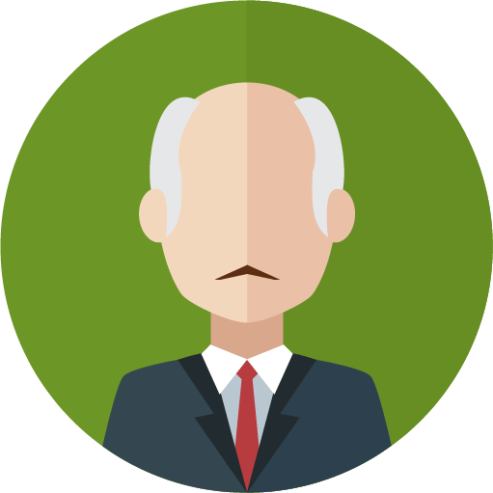


Orador
Oradora
Sr. Camstead
Orador
Jada Hayes
Também conhecida como Haymaker
Um político.
Muito ativo nos média e na Internet
Oriundo de um meio privilegiado
Frequentou o ensino privado
Pontos de vista moderados
Escândalo recente ligado a evasão fiscal
Casado
3 filhos
57 anos de idade
Orador
Videobloguista do YouTube
Muito ativa nos média e na Internet
Oriunda da classe média
Frequentou o ensino público
Pontos de vista moderados
Recentemente criticada por postagens nas redes sociais a escarnecer de pessoas homossexuais e muçulmanos
Solteira - tem uma relação
29 anos de idade
Simon James
Apresentador de televisão
Muito ativo nos média e na Internet
Oriundo da classe trabalhadora
Frequentou o ensino público
Pontos de vista radicais
Escândalo recente ligado à sua atitude para com as mulheres
Conhecido por defender opiniões estereotipadas e desdenhosas sobre os outros
Antirregulamentação
Casado
3 filhos
41 anos de idade

Slide 3

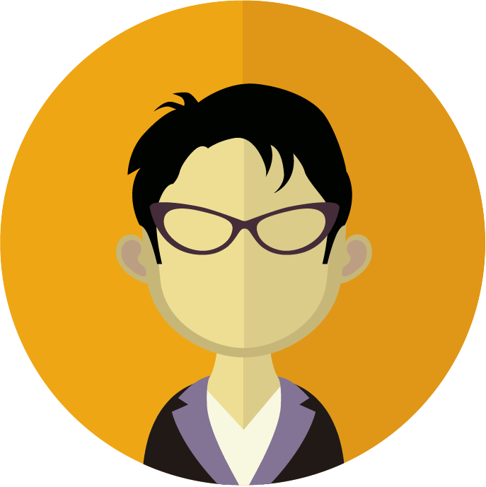
Oradora
Orador
Carol Bellington-Smyth
Jin Chung
Uma personalidade mediática, jornalista e apresentadora
Por vezes, nos média e na Internet
Oriunda da classe trabalhadora
Frequentou o ensino público
Pontos de vista mais radicais
Ativista e militante
Casada quatro vezes
Sem filhos
73 anos de idade
Estudante
Muito ativo nos média e na Internet
Oriundo de um meio privilegiado
Frequentou o ensino privado
Pontos de vista moderados
Muito conhecido nos média por defender pontos de vista fortes sobre a comunidade LGBTQ e questões de obesidade.
Solteiro
Sem filhos
20 anos de idade
Orador

Slide 4




Contexto
Contexto
Contexto
Contexto
Num evento público
Uma casa particular
Mais de 500 pessoas num espaço público.
Perfilham das mesmas ideias e concordam com os pontos de vista do orador.
Presença da polícia para controlar a multidão.
Não ocorre violência entre a multidão.
Evento filmado e difundido por equipas de TV.
Na sala de estar.
Não estão presentes figuras públicas.
Todas as pessoas na sala são conhecidas do orador.
O evento não foi planeado.
Um discurso
Num evento privado, só com bilhete de entrada
Participam membros do mesmo partido político do orador.
Ambiente com uma elevada carga política.
Presentes vários comentadores proeminentes e pessoas influentes das redes sociais.

Slide 5


Contexto
Contexto
No clube da juventude
Um espaço "privado" na Internet
Numa sala do clube.
Muitas pessoas presentes, muitas delas desconhecidas do orador.
Algumas pessoas têm contas no YouTube e contas noutras redes sociais, com pequenos números de seguidores.
O evento não foi planeado.
Contexto
O orador convidou o grupo há muito tempo para aderir ao espaço.
Estão ligados online e todos têm também várias contas públicas na Internet.

Slide 6



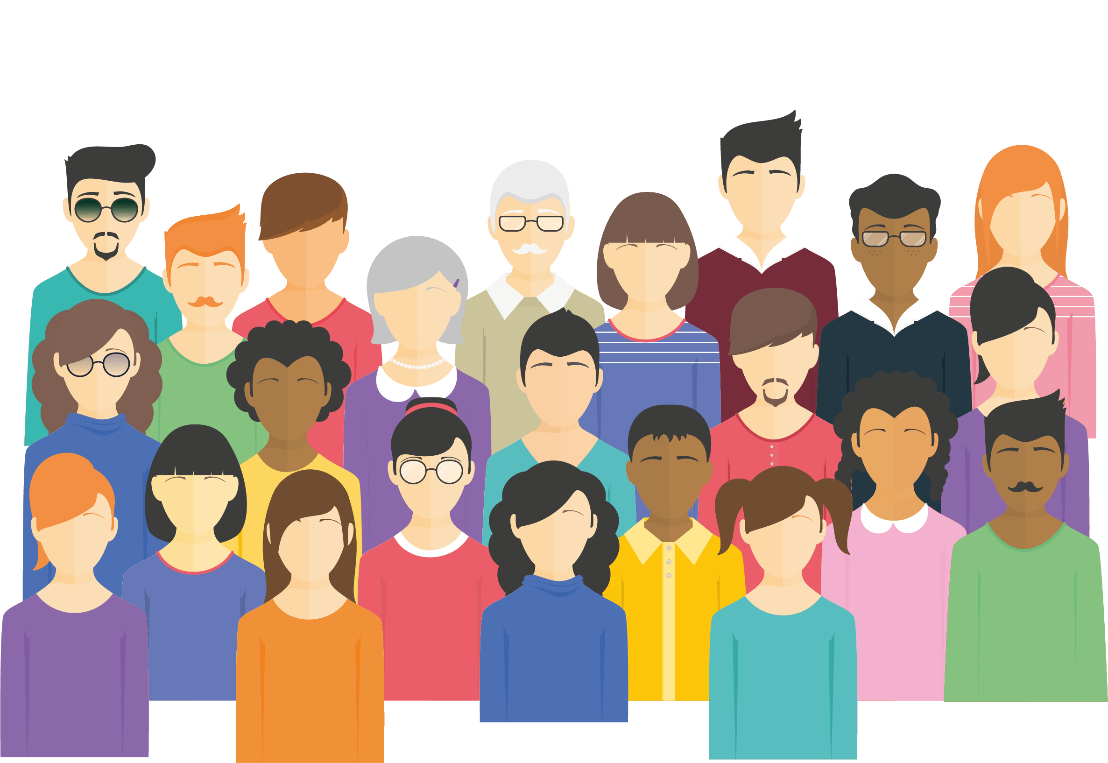
Público
Público
Público
Ativistas
Público
Um grupo com várias filiações
Já conhecidos por assumirem uma posição pública sobre a questão.
Manifestam a sua defesa da causa com veemência.
Frequentemente nos média.
Pessoas que gostaram da mesma página nas redes sociais ou que pertencem ao mesmo grupo.
Em geral, as pessoas concordam com o orador, mas são oriundas de um amplo conjunto de estratos sociais.
Social e racialmente diversas.
O público em geral
Uma combinação de diferentes perspetivas, pontos de vista e atitudes.
Todos se identificariam como pertencendo ao mesmo grupo do orador ou como opositores.
Socialmente fragmentado.

Slide 7
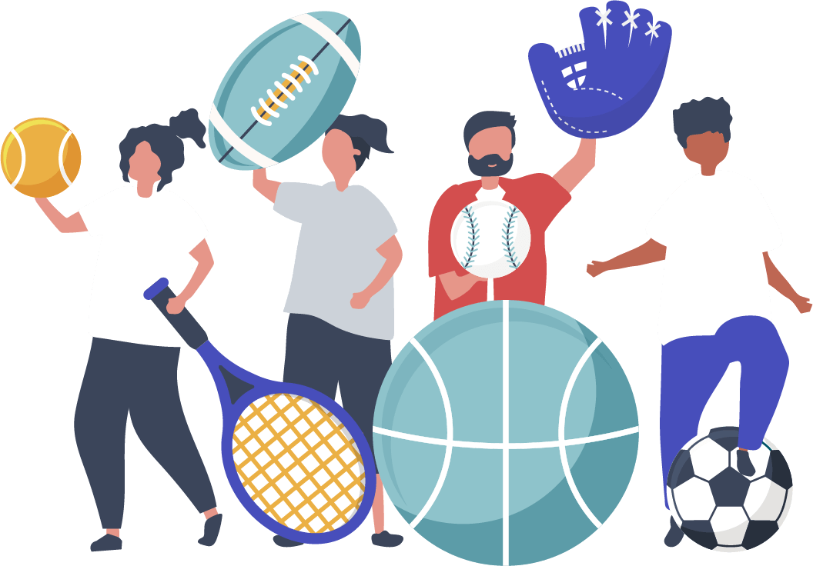

Público
Público
Membros de um clube
Amigos do orador
Todos partilham os mesmos interesses, mas sem relação com aquilo que o orador está a falar.
Uma combinação diversa de idades e origens.
Público
Um grupo bem conhecido do orador.
Passam com frequência muito tempo a falar de todo o género de coisas.
Em termos gerais, são de origens semelhantes.

Slide 8




Alvo
Alvo
Alvo
Alvo
Um grupo na sociedade
Uma pessoa conhecida do orador
Ligados por uma ou mais características
Muitas vezes, esta pessoa pronuncia-se explicitamente sobre os outros, mas é voluntária numa instituição de beneficência local.
Uma figura pública na comunicação social
Exprimiu recentemente uma forte opinião sobre um tópico específico.

Slide 9

Alvo
Alvo
?
Uma pessoa desconhecida
do orador
As pessoas de um determinado país
Alvo
O seu conhecimento sobre esta pessoa resulta do que ouviu outros dizer ou da comunicação social.
As pessoas de um determinado país.

Slide 10

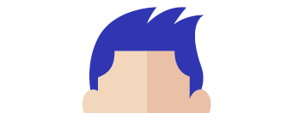


Características
Características
Características
Características
Cabelo azul
LGBTQ+
Esta característica inclui todas as pessoas que se identificam como sendo:
  Lésbicas
  Homossexuais
  Bissexuais
  Transexuais
  Questionam a sua identidade
  Ou outros
A característica inclui todas as pessoas que têm cabelo azul. Pode ser comprido, curto, natural ou pintado. As pessoas que compõem este grupo variam bastante em termos de idade.
Entendido em computadores
Esta característica inclui todas as pessoas determinadas que são especialistas numa área em particular. Podem também demonstrar baixas competências sociais ou ter um fraco sentido do que é a moda. As pessoas nesta categoria falam, muitas vezes, obsessivamente, da sua paixão ou com grande pormenor técnico.

Slide 11






Características
Características
Religião
Deficiência
Esta característica inclui todas as pessoas que se identificam como pertencendo a uma determinada religião, as que não acreditam ou que questionam a existência da religião, como por exemplo:
  Judeus (judaísmo)
  Muçulmanos (Islão)
  Ateus (não acreditam na existência de Deus)
Esta característica inclui as pessoas que têm uma deficiência física ou mental, com um impacto duradouro ou significativo na sua vida.
Características

Slide 12










www.hackinghate.eu
#SELMA_eu

